Slide 1

Bookquest
María sanz Rocamora

Slide 2
ETL
EXTRACCIÓN | - goodreads.com - Beautiful Soup - Muestra 50k elementos
TRANSFORMACIÓN | - Python/ Pandas - 25k elementos
CARGA | Mongo
VISUALIZACIÓN | Streamlit

Slide 3
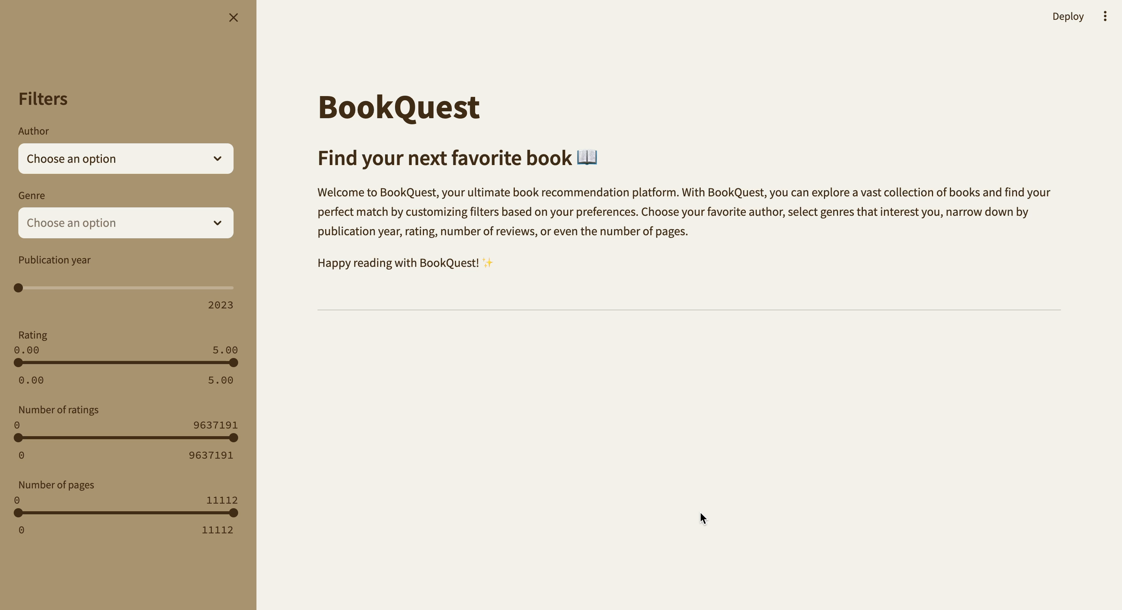


Slide 4
FUTUROS PASOS
Actualizar la base de datos
Enlaces a una página de compra
Otros idiomas
Hacer pública la app

Slide 5
Muchas gracias

